Slide 1
데이터 처리 II
시스템경영공학부
이지환 교수

Slide 2
데이터 처리 II
01. Pandas 문법 기초
- 데이터 불러오기

Slide 3
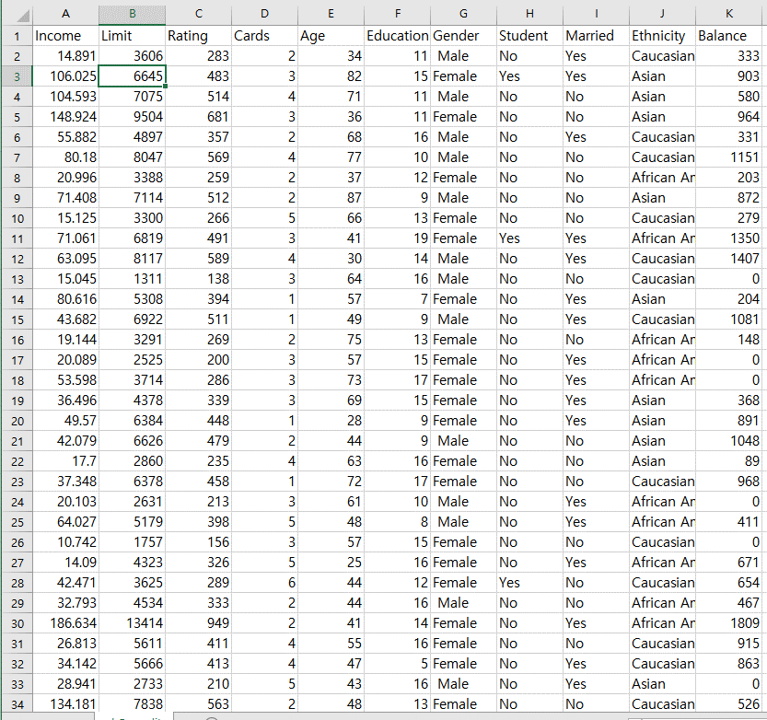






데이터의 구성

Slide 4
데이터에 저장할 수 있는 값의 종류
양적변수(Quantitative Variable)
숫자로 측정할 수 있는 값//실수로 표현 가능
신장, 나이, 수입 등
질적변수(Quantitative Variable)
분절되어 있으며, 숫자로 표현할 수 없음
성별(남/여), 브랜드(삼성/애플/구글), 질병여부(있음/없음)

Slide 5
데이터 처리 작업
1) 데이터 추려내기
2) 데이터 정제하기
3) 데이터 연산/요약/통계량 계산
4) 다른 데이터와 합치기
5) 그래프로 시각화 하여 요약하기

Slide 6
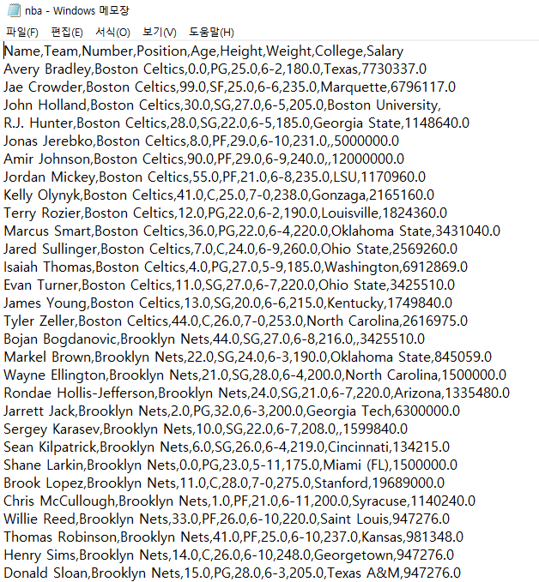
CSV 파일
Comma separated value의 약자
데이터를 콤마와 엔터로 구분하여 저장한 양식

Slide 7
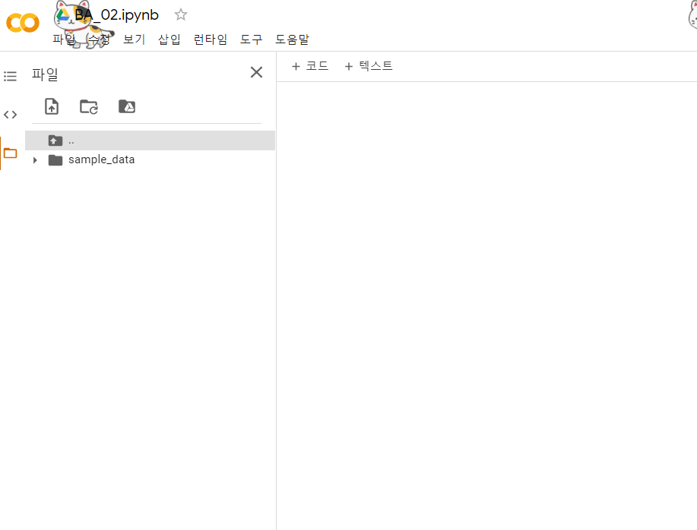
Colab에 데이터 올리기

Slide 8
Pandas Library
파이썬에서 제공하는 데이터 분석 라이브러리
패키지 불러오는 방법
import pandas as pd

Slide 9
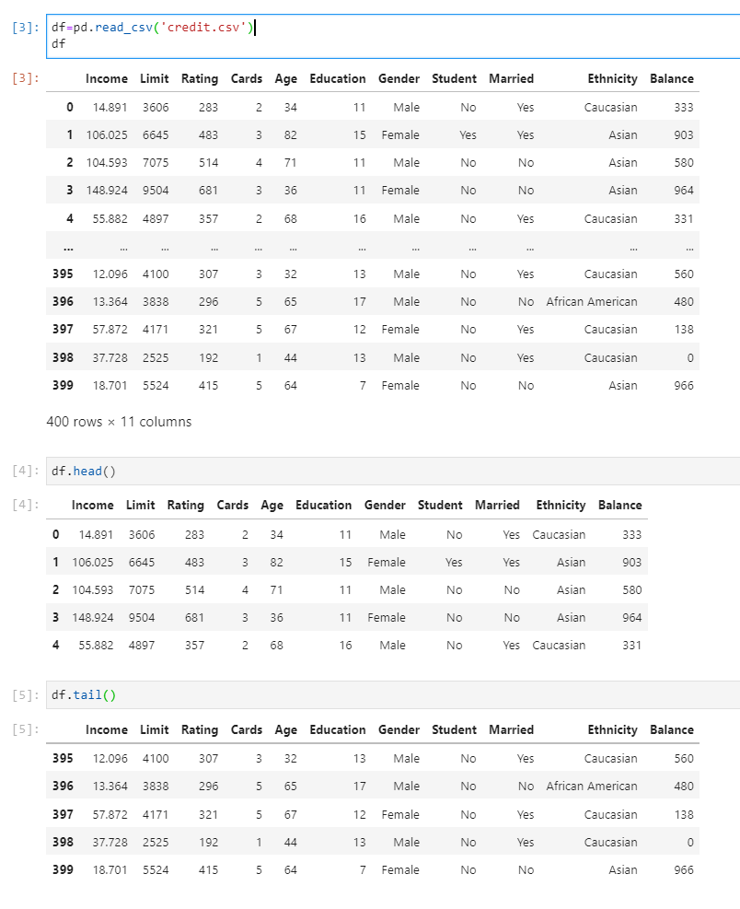
데이터 불러오기

Slide 10
데이터 처리 II
01. Pandas 문법 기초
- 데이터 선택하기

Slide 11
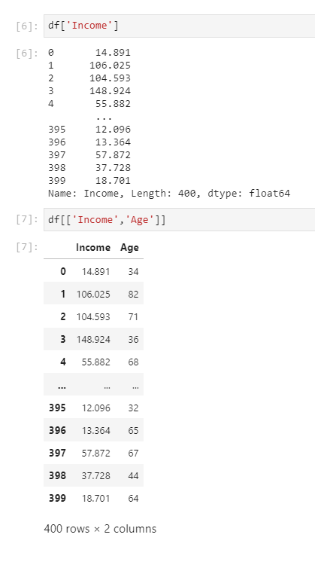
데이터 열 선택하기

Slide 12
연습문제_1_1
위 데이터 프레임에서 E로 시작하는 열만 추려내보시오
직접 값을 넣지 말고 프로그래밍을 통해 자동화시켜볼 것
힌트: 데이터프레임의 모든 컬럼들은 df.columns에 저장되어 있다.
힌트: 데이터처리 I 시간에 배운 for 문을 활용해 보시오.

Slide 13
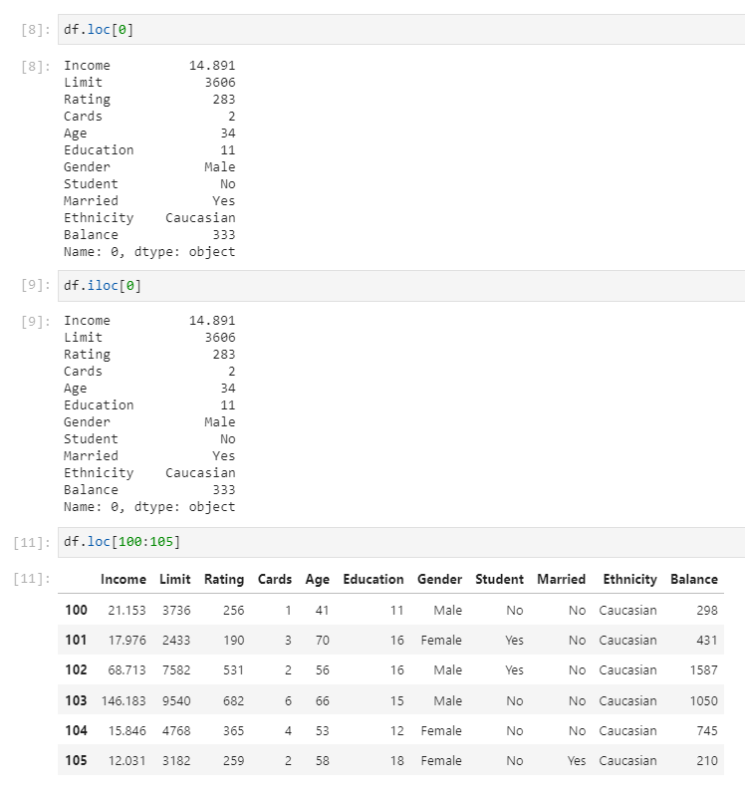
데이터 행 선택하기

Slide 14
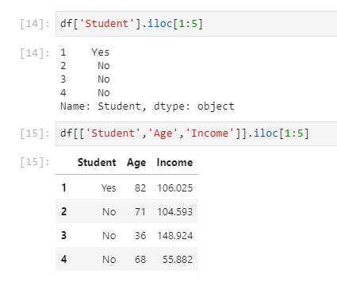














열과 행을 혼합하여 선택하기

Slide 15
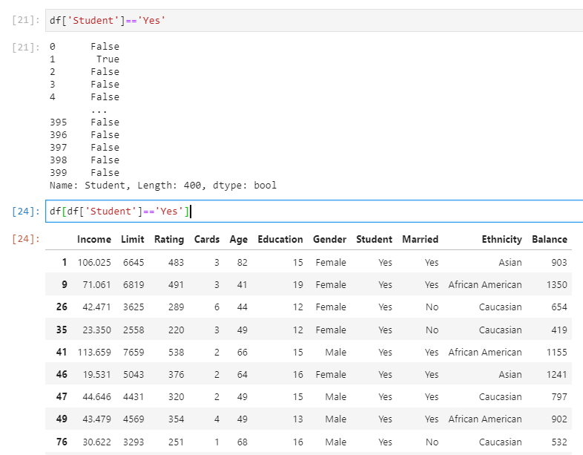
조건에 맞는 데이터 추리기 (Querying)

Slide 16
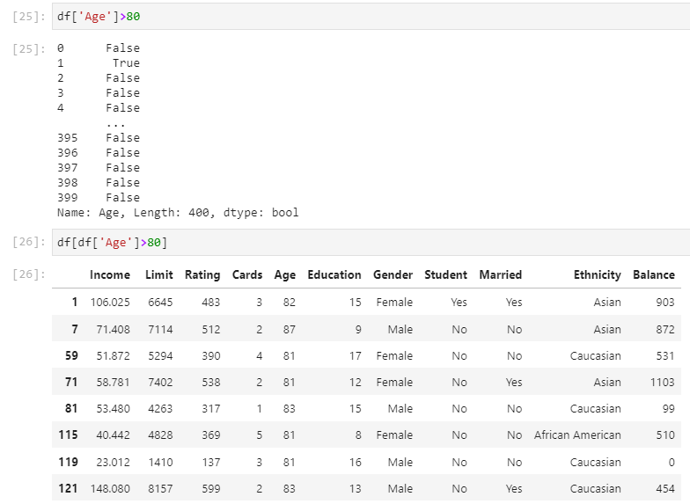
조건에 맞는 데이터 추리기

Slide 17
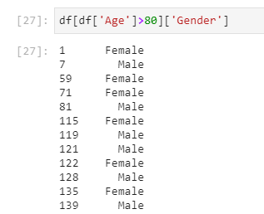
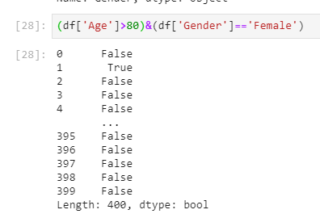
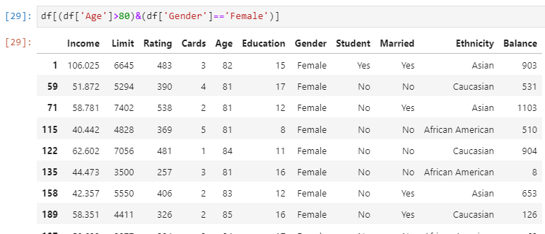
조건에 맞는 데이터 추리기

Slide 18
데이터 처리 II
01. Pandas 문법 기초
- 열단위 일괄연산

Slide 19
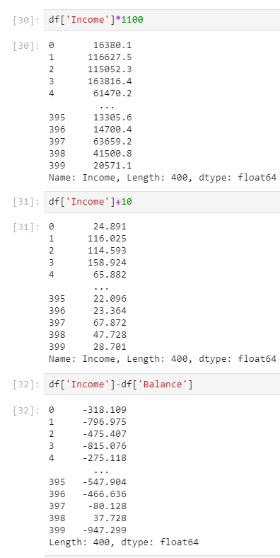
열단위 일괄연산

Slide 20
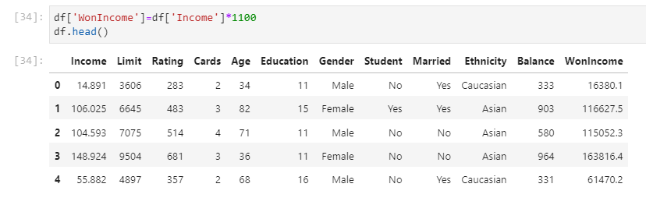
연산결과를 새로운 열에 추가하기

Slide 21
연습문제_1_2
위 데이터를 읽어서 다음 물음에 답하시오.
문제1) Limit(대출한도) 값이 5000이 넘는 사람 중 남자가 많은가 여자가 많은가?
문제 2) Asian 인종 중 Rating이 500점이 넘는 사람을 추려내 보시오
문제 3) Balance에 두배하고 Income에서 뺀 결과를 ‘Score’라는 열에 저장하여 기존 데이터프레임에 추가해 보시오

Slide 22
데이터 처리 II
02. Pandas 연산

Slide 23
데이터의 구성

Slide 24

데이터연산의 목적
요약
연산
데이터재구성

Slide 25
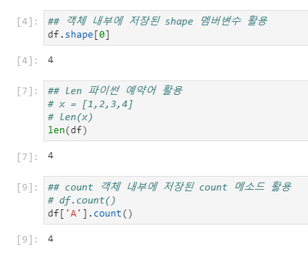
(1) 데이터의 개수
방법 1: shape 멤버변수 이용
방법 2: 예약어 len 이용
방법 3: count 메서드 이용

Slide 26
연습문제_2_1
credit.csv를 불러와서 다음조건에 따라 실행하고 결과를 출력하시오
1) 여성이면서 나이가 30대인 사람들의 개수를 구하시오
2) Income이 50보다 작고 Balance가 200보다 작은 남성에 해당하는 데이터의 개수를 구하시오

Slide 27








(2) 특정 열의 통계량
방법1: (열이 선택된)객체에서 제공하는 메서드 활용
방법2: numpy 함수안에 객체를 인자로 사용
방법3: describe() 메서드를 활용하여 모든 열의 정보 일괄확인

Slide 28
(2) 특정 열의 통계량
평균,분산,최대값, 최소값, 중앙값, 사분위수..

Slide 29
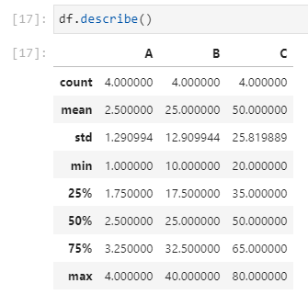
(2) 열단위 통계량 계산

Slide 30
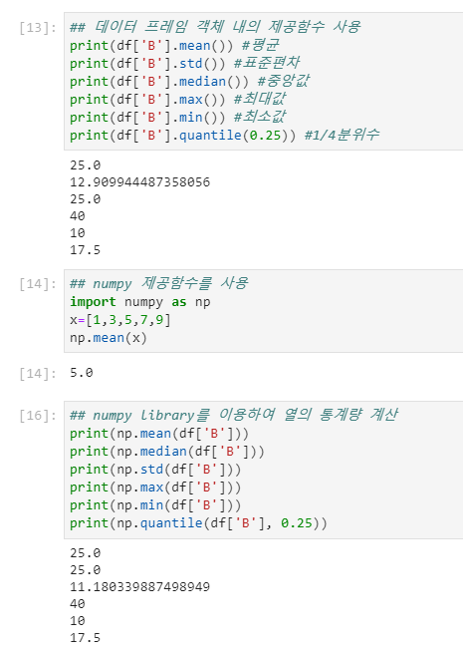
(2) 열단위 통계량 계산

Slide 31
연습문제_2_2
credit.csv를 불러와서 다음조건에 따라 실행하고 결과를 출력하시오
1) 데이터 중 남성의 소득의 중앙값과 여성의 소득의 중앙값을 비교해 보시오
2) 소득의 상위 25%이상 해당하는 사람들의 평균 Balance와 하위 25%이하에 해당하는 사람들의 평균 Balance를 계산해 보고 두 집단간에 차이가 있는지 확인해보시오.

Slide 32
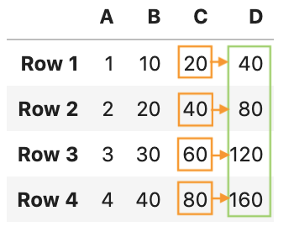

(3) 사용자 정의 함수를 통한 계산
원소단위로 계산될 함수 정의
df.apply(함수이름)

Slide 33
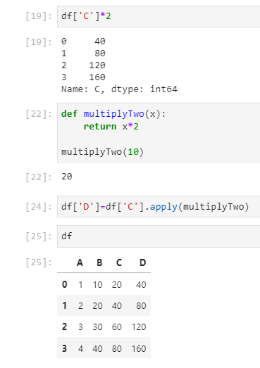
(3) 사용자 정의 함수 + 행방향 연산 (단일)

Slide 34
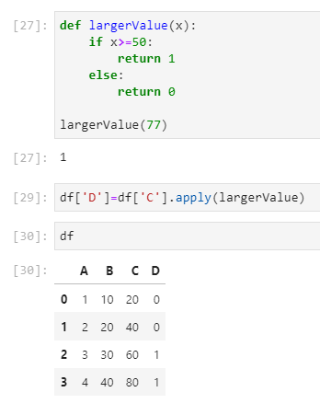
(3) 사용자 정의 함수 + 행방향 연산 (단일)

Slide 35
연습문제_2_3
credit.csv를 불러와서 다음조건에 따라 실행하고 결과를 출력하시오
1) Credit에서 Age의 값이 30 미만이면 ‘young’ 30 이상 60 미만이면 ‘mature’, 60대 이상이면 ‘old’값을 갖도록 하는 새로운 열 (이름은 ‘AgeCategory’)를 만들어보시오

Slide 36
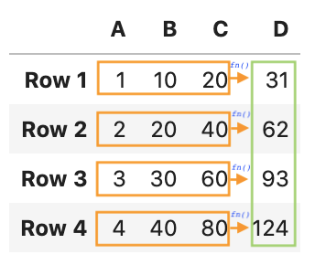





(4) 사용자 정의 함수 + 행방향 연산 (전체 열)
열단위로 계산될 함수 정의
df.apply(함수이름, axis=1)

Slide 37
(4) 사용자 정의 함수 + 전체 행단위 연산
방법1: Numpy에서 제공하는 함수 사용
방법2: 직접 함수를 정의 (def 사용)
df.apply(함수이름, axis=1)

Slide 38
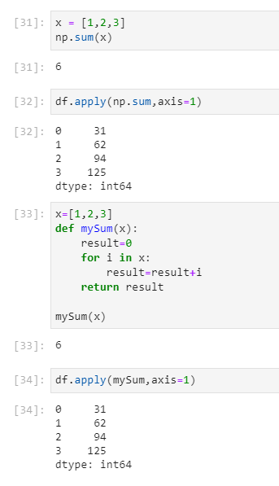
(4) 사용자 정의 함수 + 행방향 연산 (전체 열)

Slide 39
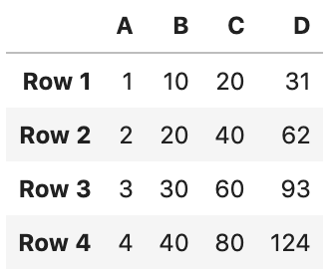





(5) 사용자 정의 함수 + 행방향 연산 (부분 열)
40
방법1: B,C열 추려내고 이에 맞는 함수정의
방법2: 함수 안에서 열의 이름을 정의
80
90
160
df.apply(함수이름, axis=1)
B열값의 2배 + C열값

Slide 40
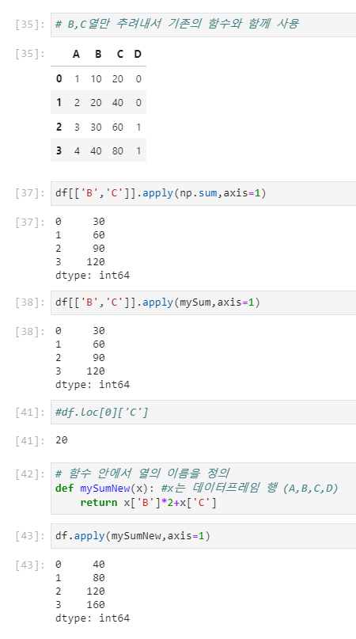
(5) 사용자 정의 함수 + 행방향 연산 (부분 열)

Slide 41
연습문제_2_4
credit.csv를 불러와서 다음조건에 따라 실행하고 결과를 출력하시오
1) 위 데이터에서 인종이 Asian이면 Rating에서 50을 더하고 그렇지 않을 경우에는 모두 50을 빼서 newRating이라는 이름의 새로운 열을 추가하시오

Slide 42
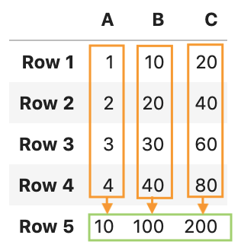
(6) 사용자 정의 함수 + 열방향 연산
열단위로 계산될 함수 정의
df.apply(함수이름, axis=0)

Slide 43
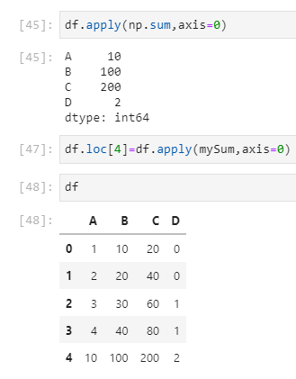
(6) 사용자 정의 함수 + 열방향 연산

Slide 44
데이터 처리 II
03. Pandas 데이터 전처리

Slide 45
데이터 전처리
데이터 전처리의 목적
데이터 안에는 오염된 값, 잘못된 값, 중복된 값이 들어있는 경우가 많다.
본격적인 데이터 분석에 돌입하기 전, 위에서 나열한 잘못된 값들을 제거하거나 교정해야 함
자주 사용되는 전처리 시나리오
결측치 제거
중복값 제거
Rescaling

Slide 46
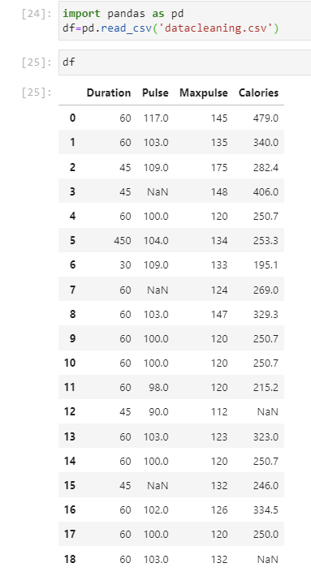
실습데이터
datacleaning.csv
결측치
중복값

Slide 47
데이터 전처리 과정
결측치 대응전략
결측치를 가진 데이터 행 또는 열을 제거
결측치 값을 다른 값으로 치환
중복값 제거 전략
중복된 데이터를 제거

Slide 48
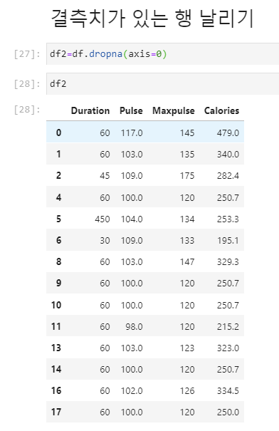
결측치가 있는 행 날리기

Slide 49
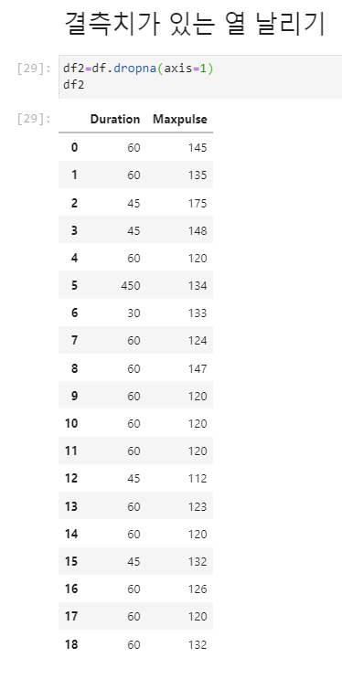
결측치가 있는 열 날리기

Slide 50
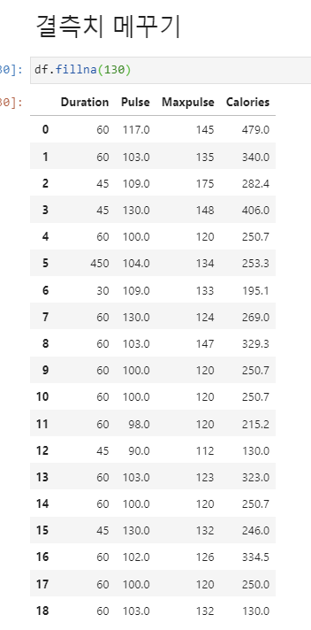
결측치 다른값으로 치환

Slide 51
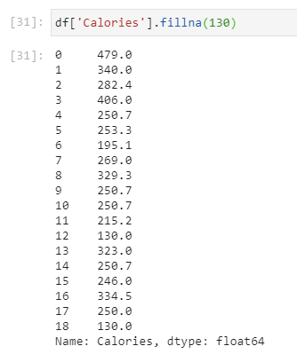
결측치 다른값으로 치환

Slide 52
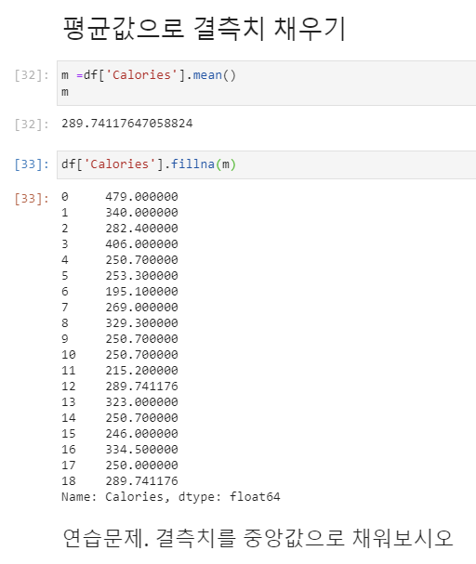
평균값으로 결측치 채우기

Slide 53
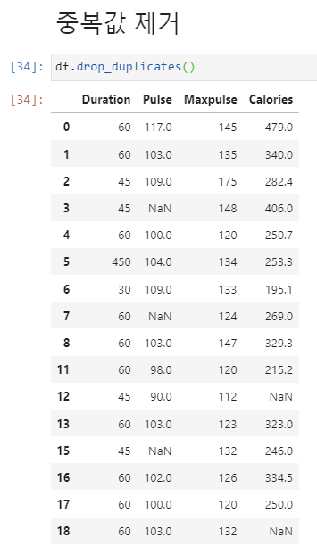
중복값 제거

Slide 54
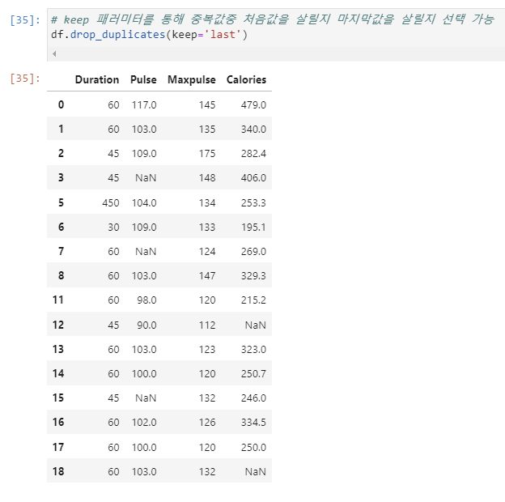
중복값 제거 방식 설정 (맨 앞의 값, 맨 뒤의 값)

Slide 55
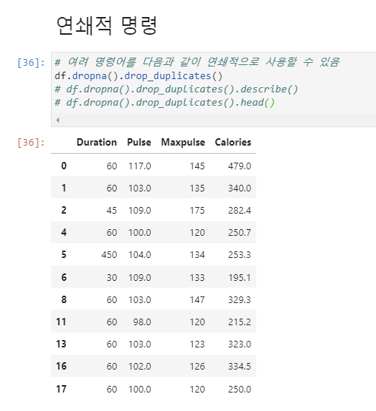
연쇄적 명령

Slide 56
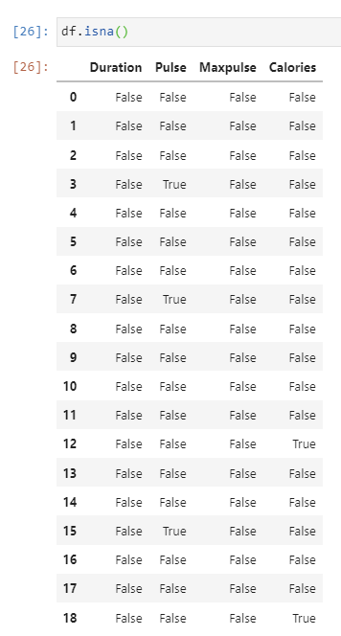
연쇄적 명령 응용

Slide 57
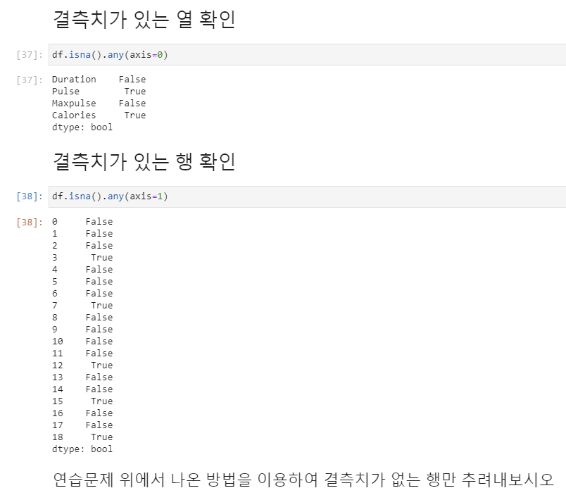
연쇄적 명령 응용

Slide 58
데이터 Rescaling
서로 다른 단위와 범위를 가진 데이터를 같은 범위를 갖도록 통일
Standard Scaling
데이터를 구성하는 각 열이 평균 0, 표준편차 1을 갖도록 변환
Min-max Scaling
데이터를 구성하는 각 열이 최소값이 0, 최대값이 1을 갖도록 변환

Slide 59
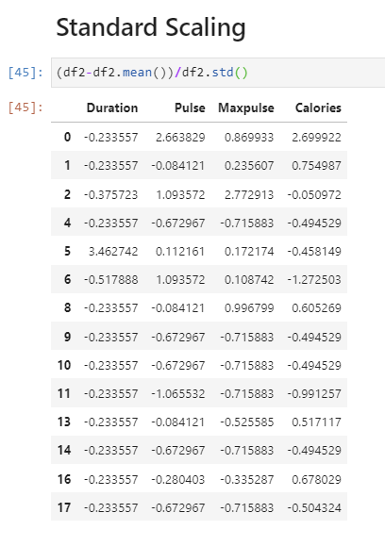
데이터 Rescaling: Standard Scaling

Slide 60
연습문제
위 데이터를 Min-max scaling을 이용하여 변환하시오

Slide 61
데이터 처리 II
04. Pandas 그룹 연산

Slide 62







데이터의 구성
양적변수
질적변수

Slide 63
그룹연산이 필요한 경우
질적변수를 사용하여 데이터를 집단별로 나누어 볼 수 있음
집단 별 계산을 통해 많은 정보를 추려낼 수 있음
양적변수
질적변수
Ex)
Gender (Male, Female) 에 따른 Income의 차이
Student (Yes, No) 여부에 따른 Rating에 차이가 존재하는가?..

Slide 64
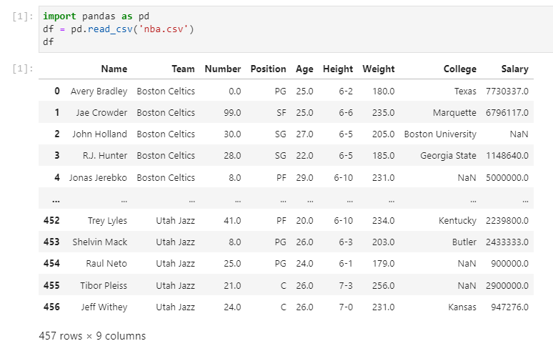
실습 데이터
nba.csv 불러오기

Slide 65
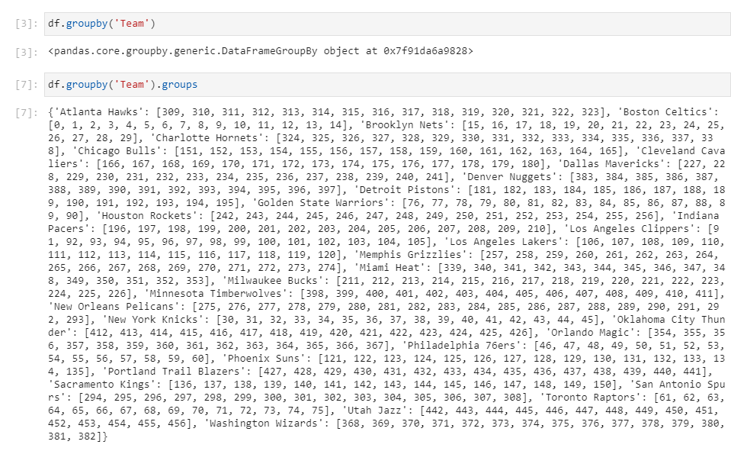


(1) 그루핑 하기: Groupby(열이름) 연산

Slide 66
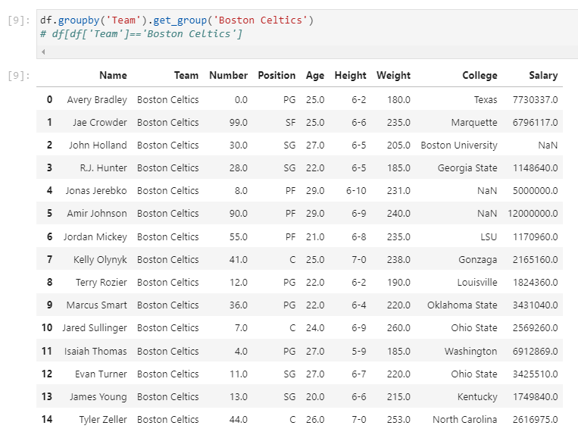
(1) 그루핑 하기: 특정 그룹을 반환

Slide 67
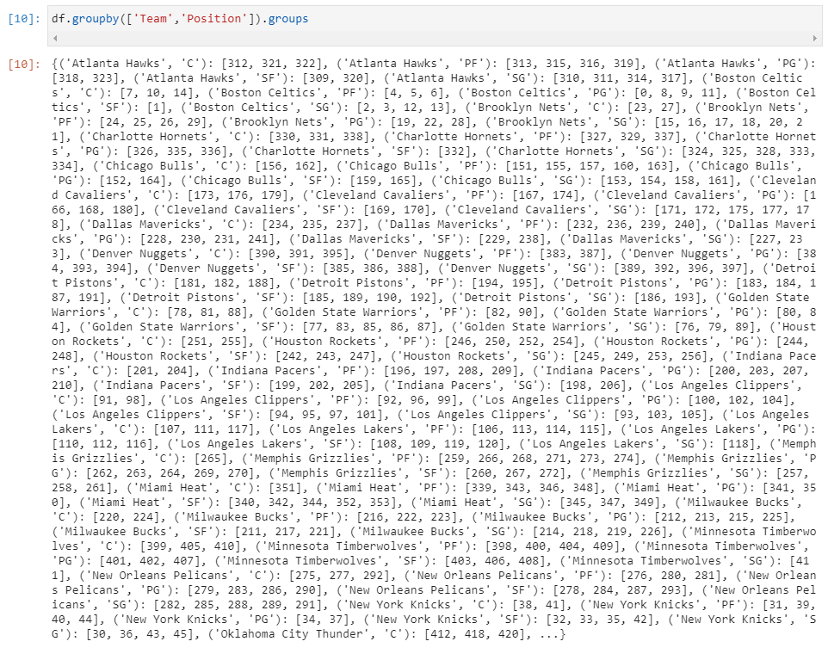
(1) 그루핑 하기: 두 개 이상의 열이름 사용

Slide 68
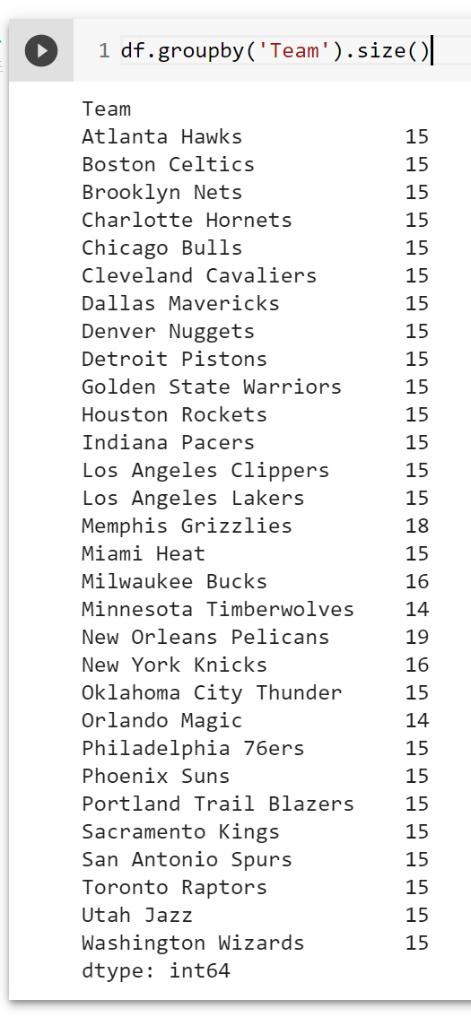


(2) 그룹별 개수 확인하기

Slide 69







그루핑 후 연산
그룹 후 Aggregation 연산
집단별 요약 된 값 계산이 필요한 경우
집단별 평균, 최대값,...
그룹 후 Transform 연산
집단별 요약된 값을 원 데이터에 브로드캐스팅 하고싶은 경우
그룹 후 Filtering 연산
원데이터에서 요건에 맞는 집단만 추려내고 싶은 경우

Slide 70
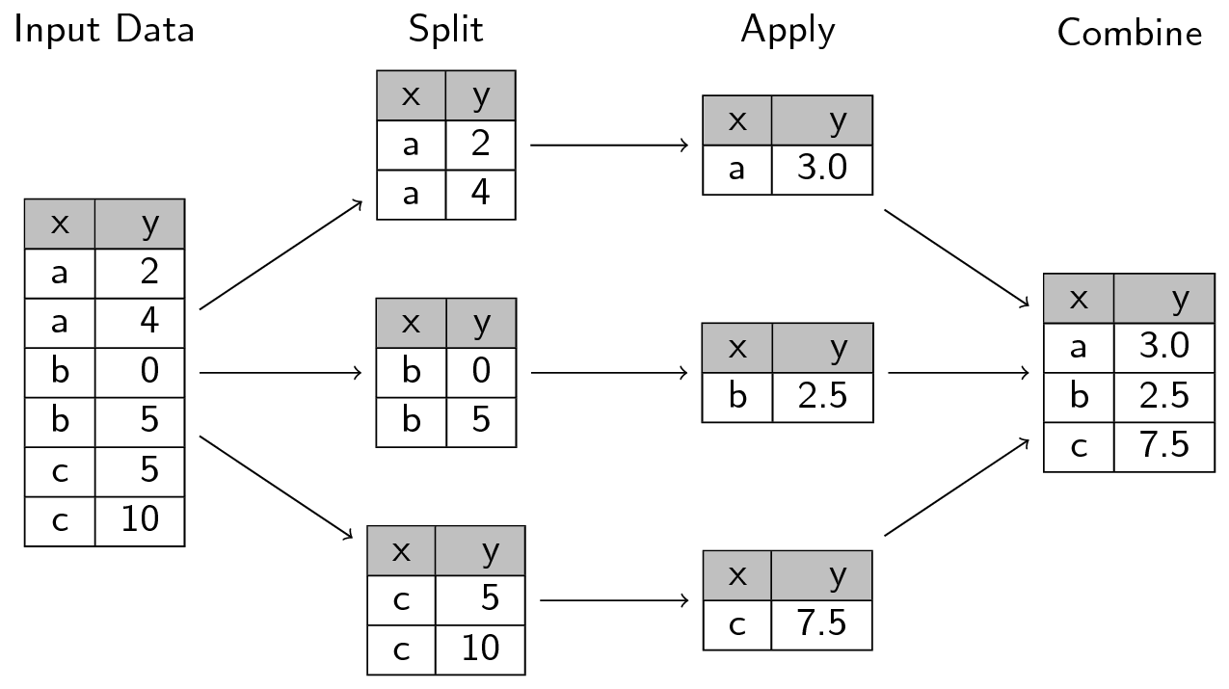
















그루핑 후 Aggregation 연산

Slide 71
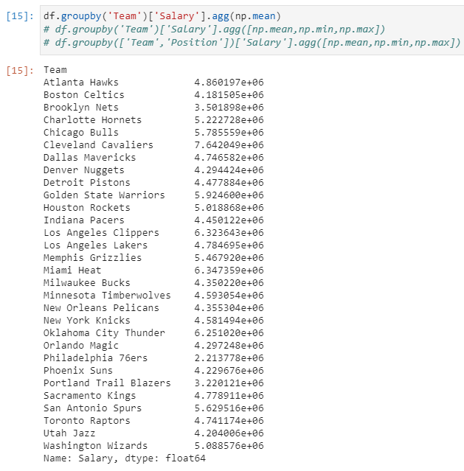



그룹핑 후 Aggregation 연산

Slide 72
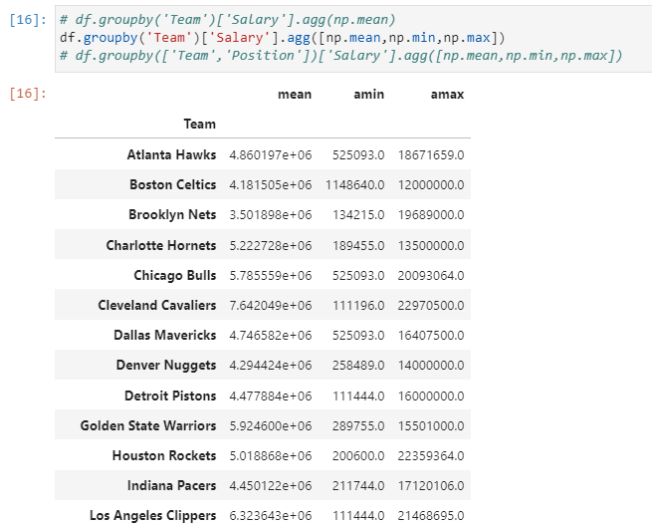


그룹핑 후 Aggregation 연산

Slide 73
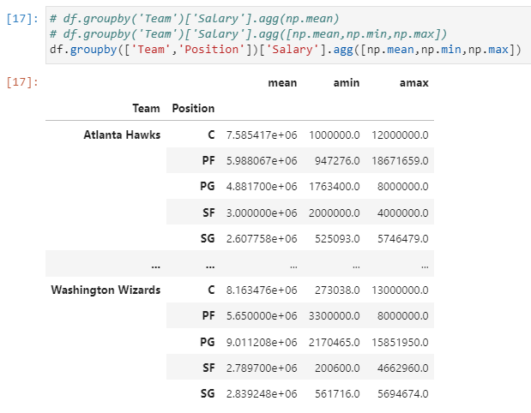
그룹핑 후 Aggregation 연산

Slide 74
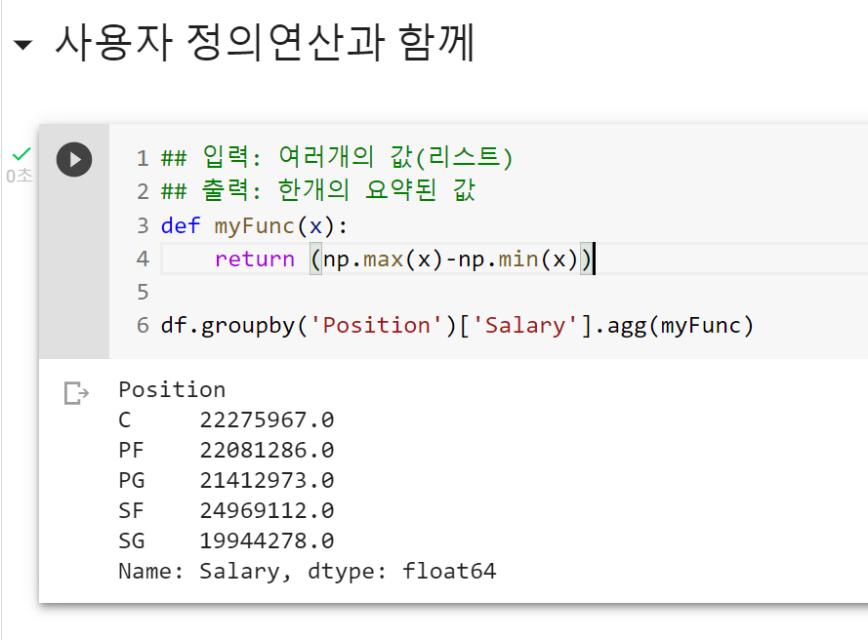
그루핑 + agg + 사용자 정의함수
입력: 여러 개의 값(리스트)
출력: 하나의 요약된 값

Slide 75
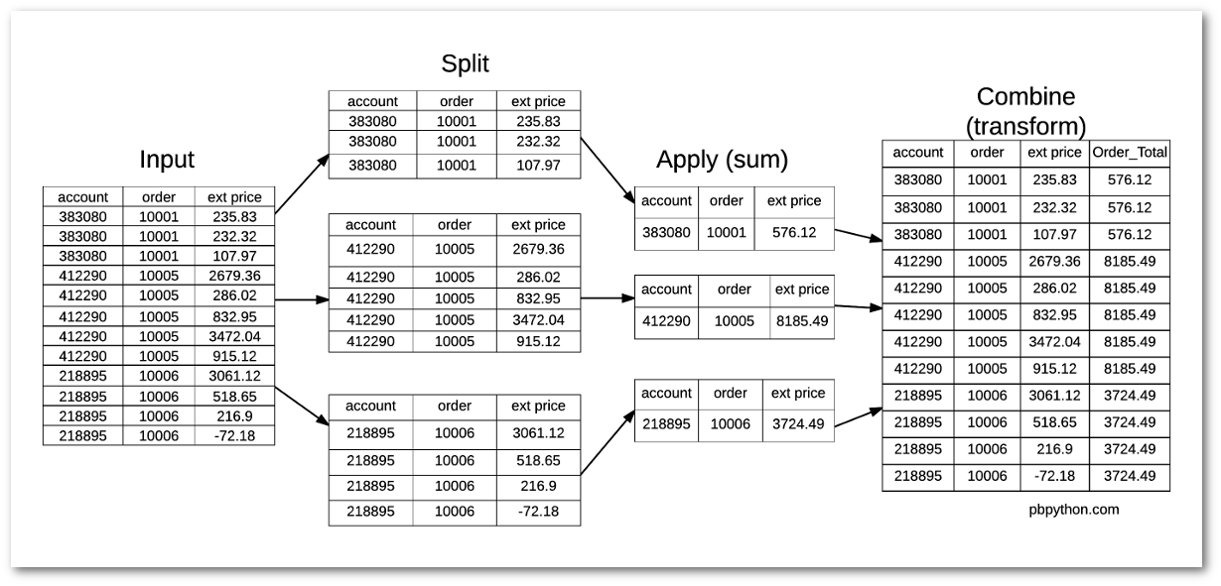



















그룹핑 후 Transform 연산
집단별 계산후 원 데이터에 브로드캐스팅
2) 집단별 계산
3) 브로드캐스팅
1) 나누기

Slide 76
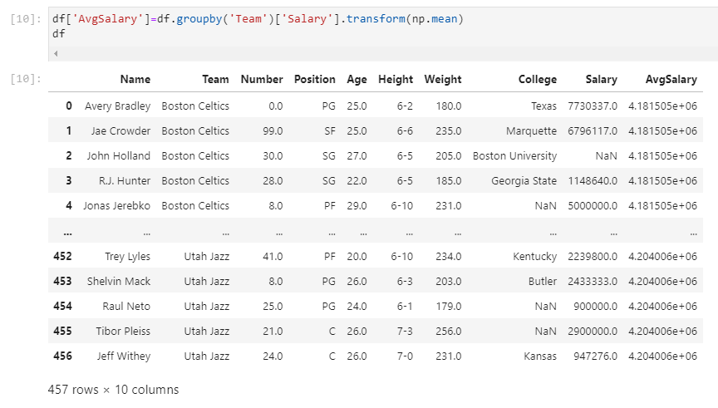
그룹핑 후 Transform 연산
각 observation에 각 팀의 평균연봉이 기록될 수 있도록 하시오. 평균 연봉을 나타내는 열의 이름은 AvgSalary 이다.

Slide 77
Transform과 사용자 정의함수
(유형 1: agg와 동일)
입력값: 다수 (리스트)
출력값: 단일 요약값 → 브로드캐스팅
(유형 2)
입력값: 다수 (리스트)
출력값: 다수 (리스트) → 브로드캐스팅이 아님

Slide 78

그룹핑 후 Transform 연산
팀별로 연봉을 표준화하여 새로운 열로 추가해보시오

Slide 79
그룹핑 후 Filtering 연산
내가 원하는 그룹만 추려내고 브로드캐스팅하기
2) 집단별 계산
1) 나누기
3) 브로드캐스팅
1) 나누기
2) 집단별 계산 및 필터링
3) 브로드캐스팅

Slide 80

그룹 후 필터링 사용자 정의함수
입력값: 다수(리스트)
출력값: True or False
예시: 팀별 평균연봉이 500,000 이상인 팀을 고르시오

Slide 81

예제) 그룹핑 후 Filtering 연산
팀원 수가 15명보다 작은 그룹의 선수 정보만 추려서 보기

Slide 82
연습문제 1
농구선수 포지션 별 평균 신장을 계산해보시오
힌트: 인치(문자열)을 숫자로 바꾸시오

Slide 83
연습문제 2
선수 소속 팀별로 연봉이 100만달라가 넘는 선수들의 개수를 계산해보시오

Slide 84
연습문제 3
포지션 별로 연봉의 최고값을 계산하고, 이 값이 각각의 데이터 개체에 기록될 수 있도록 하시오. 새로운 열의 이름은 PosMaxSalary 이다.

Slide 85
연습문제4
팀별 평균 신장이 180이상인 팀만 골라서 원데이터를 추려내시오
힌트: 신장을 cm로 전환하는 과정이 먼저 필요

Slide 86
데이터 처리 II
05. Pandas 다른 데이터 합치기

Slide 87
데이터 처리 II
05. Pandas 다른 데이터 합치기
기본문법

Slide 88
데이터 합치기 개요
서로 다른 데이터를 합쳐 새로운 정보 생성
서로 다른 데이터중 겹치는 Column을 기준으로 결합

Slide 89

예시 코드
# (참조) 딕셔너리 형태로 데이터프레임 생성이 가능

Slide 90







결과 설명

Slide 91




참조할 열 이름 명시 (on 옵션)

Slide 92
left_on, right_on
왼쪽과 오른쪽의 붙여야할 칼럼 이름이 다를때
pd.merge(df_customer, df_info, left_on='left_id', right_on='right_id')

Slide 93

데이터 합치기 방법
Inner Join: 두 데이터프레임에 공통적으로 포함되는 데이터만 포함
left Join: 왼쪽 데이터 기준으로 결합
right join: 오른쪽 데이터 기준으로 결합
outer join: 두 데이터프레임중 하나라도 존재할 경우 포함

Slide 94

예시: Inner Join
pd.merge(df_customer, df_info, how='inner', on='id')

Slide 95

예시: left join
pd.merge(df_customer, df_info, how=‘left', on='id')

Slide 96

예시: right join
pd.merge(df_customer, df_info, how='right', on='id')

Slide 97

예시: outer join
pd.merge(df_customer, df_info, how='outer', on='id')

Slide 98

Validate 활용

Slide 99

Validate 활용

Slide 100


Slide 101
데이터 처리 II
05. Pandas 다른 데이터 합치기
분석 예시

Slide 102



데이터 사이의 연관성
사용자별 사용량
브렌드와 모델명
사용자 별 사용기기

Slide 103
데이터 합치기의 필요성
브랜드별 스마트폰의 사용시간을 분석하고자 한다 어떻게 해야할까?
다른 데이터에 있는 정보를 참조하여 현재 데이터와 합쳐서 분석을 해야 할 경우 많이 발생
사용자별 사용량
브렌드와 모델명
사용자 별 사용기기

Slide 104
실습1: 브랜드 데이터와 합치기
질문: 브랜드별 스마트폰의 사용시간을 분석하고자 한다 어떻게 해야할까?
현재 합쳐진 데이터에는 브랜드에 대한 정보가 존재하지 않으므로, androidDevices 데이터와 join이 필요

Slide 105

실습5: 첫번째 join

Slide 106

실습5: 두번째 join

Slide 107

실습5: groupby 분석

Slide 108










데이터 처리 II
06. Matplotlib 그래프 그리기 기초

Slide 109

그래프
데이터를 요약하여 시각화하여 보여주는 것
그래프를 통해 많은 데이터를 한눈에 볼수 있다
복잡한 분석 없이도 데이터로부터 유용한 정보를 뽑아낼 수 있다.

Slide 110









그래프의 종류: 히스토그램
단일 집단의 분포를 확인

Slide 111







그래프의 종류: Line Plot
시간에 따른 추세 확인

Slide 112















그래프의 종류: Scatter Plot
두 변수간의 관계를 파악

Slide 113


그래프의 종류: Bar Chart
변수 간 차이를 파악

Slide 114












그래프의 종류: PieChart
카테고리 별 차이점을 드러내고 싶을 때

Slide 115















그래프의 종류: Box Plot
집단별 특정 변수의 분포 차이 파악

Slide 116



Matplotlib
파이썬에서 다양한 그래프를 그릴 수 있도록 도와주는 모듈
다양한 그래프 지원
Line Plot
Scatter Plot
Bar Chart
Heat Map
Histogram
Pie Chart
다양한 데이터 지원
Numpy Array, Pandas
높은 유연성을 이용하여 원하는 그래프를 자유롭게 튜닝할 수 있음
Annotation
Subplots
…

Slide 117

그래프 명칭

Slide 118

Histogram

Slide 119

Line Plot

Slide 120

Scatter Plot

Slide 121

BarChart

Slide 122

Horizontal Chart

Slide 123

Pie Chart

Slide 124
데이터 처리 II
06. Matplotlib 그래프 그리기 심화 (Line Plot)

Slide 125

겹쳐 그리기

Slide 126

스타일 바꾸기

Slide 127

축의 경계 조정하기

Slide 128


Slide 129

같은 척도로 보여주기

Slide 130

각 축에 제목 달기

Slide 131

범례 (label) 달기

Slide 132

전체 그림 크기 조절하기

Slide 133

격자 추가하기 등

Slide 134
데이터 처리 II
06. Matplotlib 그래프 그리기 심화 (Scatter Plot)

Slide 135


Slide 136



Slide 137

Scatter plot 범례 달기

Slide 138


Slide 139


Slide 140


Slide 141


Slide 142


Slide 143
데이터 처리 II
06. Matplotlib 그래프 그리기 심화 (텍스트 표기)

Slide 144

그래프위에 텍스트 표기하기
plt.text
x : x값
y : y값
**style : 글씨스타일

Slide 145

그래프 위에 텍스트 표기하기(위치조정)

Slide 146

그래프 위에 텍스트 표기하기(자동화)

Slide 147

텍스트 화살표로 강조
plt.annotate
‘텍스트’
xy = 화살표 끝
xytext = 화살표 시작 (텍스트)
arrowprops = 화살표 스타일

Slide 148
그래프 명칭

Slide 149
데이터 처리 II
06. Matplotlib 그래프 그리기 심화 (다중 그래프)

Slide 150

다중그래프
여러 개의 그래프를 붙여서 동시에 보여주고 싶을때

Slide 151

다중그래프
여러 개의 그래프를 붙여서 동시에 보여주고 싶을때

Slide 152
다중그래프를 만드는 절차 (1)
서브플롯 → 다중그래프 안에서 개별 그래프를 지칭 (axes)
절차
plt.figure()로 그림생성
plt.subplot() 명령어로 서브플롯을 추가
(1,2,1) → 1행, 2열, 첫번째 그림
(1,2,2) → 1행, 2열, 두번째 그림..

Slide 153

다중그래프 예시 (1)

Slide 154
위 방식의 단점
다중그래프 안의 개별적인 그래프를 튜닝할 수 없다

Slide 155
다중그래프를 만드는 절차 (2)
서브플롯 → 다중그래프 안에서 개별 그래프를 지칭 (axes)
절차
fig,axes = plt.subplots(행,열,옵션)으로 다중그래프 생성시킴
fig에는 전체 Figure가
axes에는 Figure 내부의 개별 그래프(axes)들이 저장되어 있음
axes[인덱스]를 통해 개별 그래프에 접근
axes[인덱스].plot
axes[인덱스].set_xlabel() 등의 명령어 실행

Slide 156

다중그래프 예시 (2)

Slide 157

행과 열이 두개 이상인 그래프에서 접근

Slide 158

예시
문제: 3행 3열로 구성되어 9개의 개별 그래프를 담을수 있는 그래프를 만드려고 한다. sin곡선과 cos곡선을 번갈아가면서 9개의 그래프에 채워넣으려고 한다. 방법을 생각해보시오

Slide 159

정답

Slide 160

개별 그래프에 접근하는 또다른 방법
Figure.axes 에도 개별 그래프의 정보가 저장되어 있음

Slide 161

다중 히스토그램 예시

Slide 162
연습1
credit.csv 파일을 살펴보고 다음 질문에 답하시오.
데이터 집단을 연령에 따라 20대 미만, 20~30대, 30~40대, 40~50대, 50~60대, 60대 이상
에 따라 6개로 나누고, 각각의 집단에서 성별에 따른 income의 차이를 BarPlot으로 그려보시오.
subplot을 이용하여 하나의 그래프 내에서 6개의 다중그래프가 그려질수 있도록 시각화 하시오.
또한 각각의 그래프의 축 이름과, 그래프의 제목, 범례(legend)가 기록되어 있어야 한다.
위 그래프에 따른 분석결과를 정리하시오.

Slide 163
연습2
credit.csv 파일을 살펴보고 다음에 답하시오.
Balance를 x축으로, Income을 y축으로 하는 Scatter Plot을 그리시오
Scatter plot에서 Student일 경우는 빨간색, 아닐 경우는 파란색으로 데이터를 표시하시오.
또한 신용 점수 (rating)에 따라 적절히 scatter plot의 점의 크기를 변경하여 표시하시오.
그래프의 축 이름, 제목, 범례가 기록되어 있어야 한다.
위 그래프에 따른 분석결과를 정리하시오.

Slide 164
연습3
다음 stations.csv에는 자전거 공유서비스를 제공하는 자전거 거치대 이름과 위치정보가 들어있으며,
trips.csv에는 자전거 공유서비스 사용기록 (출발지, 도착지, 이용시간, 나이 등)의 정보가 기록되어있다. 다음 물음에 답하시오.
start_station을 기준으로 하여 이용횟수가 가장 많은 station 5개의 이름을 출력하시오
위에서 도출한 상위 5개의 station 각각에 대하여 이용자 연령에 따른 히스토그램을 그리시오.
5개 그래프는 subplot형태로 하나의 plot내에 존재해야 한다.
위 그래프에 따른 분석결과를 정리하시오.

